Slide 1
Projet exiaSaver
Projet programmation d’économiseurs d’écrans sous linux
LAURENT Lou-théo
WAUTELET Louis
SIMON Pierre

Slide 2

Sommaire
Présentation du projet :
- Gestion des images
- exiaSaver
- Ecran statique
- Ecran dynamique
- Ecran interactif
- exiaSaver –stats
- Conclusion
- Questions
Gestion des images
exiaSaver
Ecran statique
Ecran dynamique
Ecran interactif
exiaSaver –stats
Conclusion
Questions ?

Slide 3
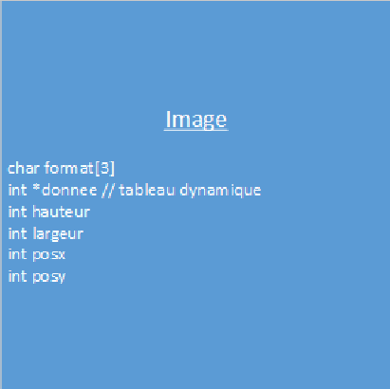
Gestion des images
Figure 1 : structure des images
Gestion des images
exiaSaver
Ecran statique
Ecran dynamique
Ecran interactif
exiaSaver –stats
Conclusion
Questions ?

Slide 4
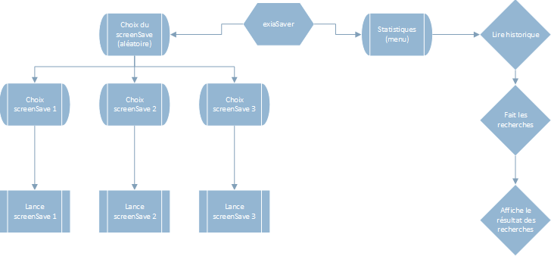
exiaSaver
Figure n°2 : Fonctionnement simplifié d’exiaSaver
Gestion des images
exiaSaver
Ecran statique
Ecran dynamique
Ecran interactif
exiaSaver –stats
Conclusion
Questions ?

Slide 5



Ecran statique
Exemples d’économiseurs d’écran statique :
Figure n°3 : l’univers de pacman
Figure n°4 : Salamèche
Figure n°5 : Totoro
Gestion des images
exiaSaver
Ecran statique
Ecran dynamique
Ecran interactif
exiaSaver –stats
Conclusion
Questions ?

Slide 6
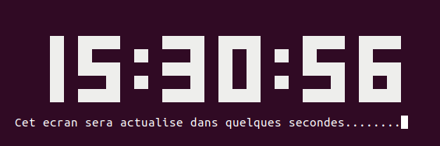
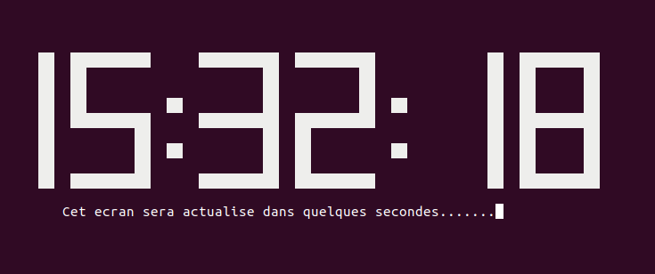
Ecran dynamique
Exemples d’heures :
Figure n°6 : Taille heure : 5x3
Figure n°7 :Taille heure : 9x5
Gestion des images
exiaSaver
Ecran statique
Ecran dynamique
Ecran interactif
exiaSaver –stats
Conclusion
Questions ?

Slide 7

Ecran interactif
Exemple d’écran interactif :
Figure n°8 : l’avion se déplace vers la droite
Figure n°9 : l’avion traverse le bord droit et revient sur le bord gauche
Gestion des images
exiaSaver
Ecran statique
Ecran dynamique
Ecran interactif
exiaSaver –stats
Conclusion
Questions ?

Slide 8
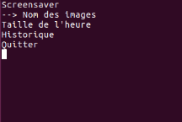
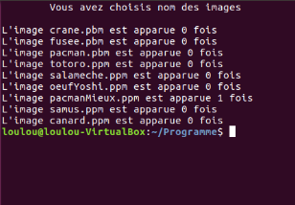
exiaSaver stats
Exemple de statistiques :
Figure n°10 : Menu des différentes statistiques
Figure n°11 : Le menu « nom des images » a été choisi
Gestion des images
exiaSaver
Ecran statique
Ecran dynamique
Ecran interactif
exiaSaver –stats
Conclusion
Questions ?

Slide 9
Conclusion
Gestion des images
exiaSaver
Ecran statique
Ecran dynamique
Ecran interactif
exiaSaver –stats
Conclusion
Questions ?

Slide 10
Questions ?
Gestion des images
exiaSaver
Ecran statique
Ecran dynamique
Ecran interactif
exiaSaver –stats
Conclusion
Questions ?

